Slide 1
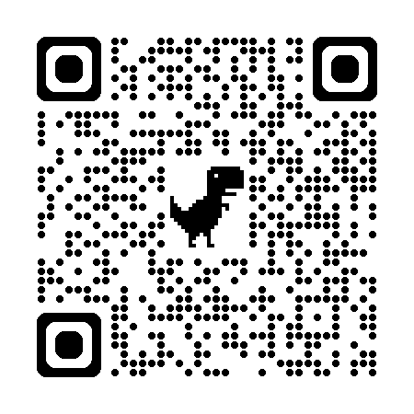
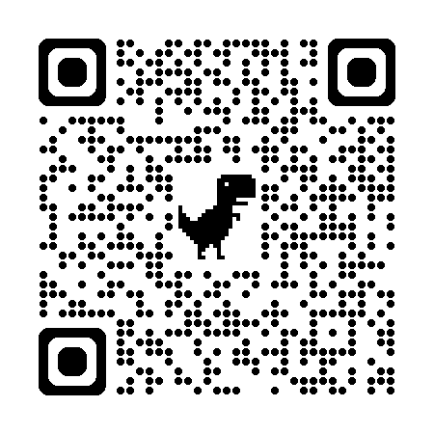
初めて開催！看護管理者等の皆様のご参加をお願いします。
令和７年度高知県看護管理者等ネットワーク会議
主旨
高知県は、全国に先行した人口減少や少子高齢化が進展し、保健・医療・介護等のニーズは、今後ますます複雑化・多様化していきます。こうしたニーズに応えることができる質の高い看護を継続的に提供できる体制づくりが求められます。
高知県看護協会では、将来を見据えた取り組みの一環として、県内の看護管理者等のネットワークの充実強化を目指した連絡会議を開催します。今後、本県において、どのような看護の姿を目指し、どのように実現していくのか、皆様と考える機会となれば幸いです。
日時
令和８年２月２日（月） １３：３０～１５：３０
ハイブリット開催
会場参加の場合：高知県看護協会会館２階研修室
WEB参加の場合：ＺＯＯＭ使用
医療機関や介護施設、看護行政担当機関の看護管理者（看護師長を含む）
方法
対象
内容
１３：３０～ 開会
１３：３５～「高知県における保健医療計画の進捗と看護関連施策」
高知県健康政策部医療政策課長 高橋 宏和 氏
１４：００～「高知県における看護の現状と看護協会の取り組み」
高知県看護協会長 森下 安子
１４：２０～先駆的な取り組み報告
報告①「看護ＤＸの推進」
報告者：田野病院看護部長 岡本 直樹 氏
報告②「業務改善の取り組み」
報告者：横浜病院看護部統括兼事務長（看護師）辻野 美樹 氏
質疑応答
１５：００～看護協会から連絡
①組織強化に向けた取り組み
②令和８年度研修予定
③ナースセンターの就職・復職支援事業等
質疑応答
１５：３０ 閉会
〆切延長しました。
会議ですので、参加費無料です。
申込
Kangonotoからお申込みください。
〆切 令和８年１月２８日（水）
問い合わせ先
公益社団法人高知県看護協会
専務理事 中島
TEL 088（844）0678
ﾒｰﾙ infos@kochi-kangokyokai.or.jp
会場参加
ｵﾝﾗｲﾝ参加

